Slide 1
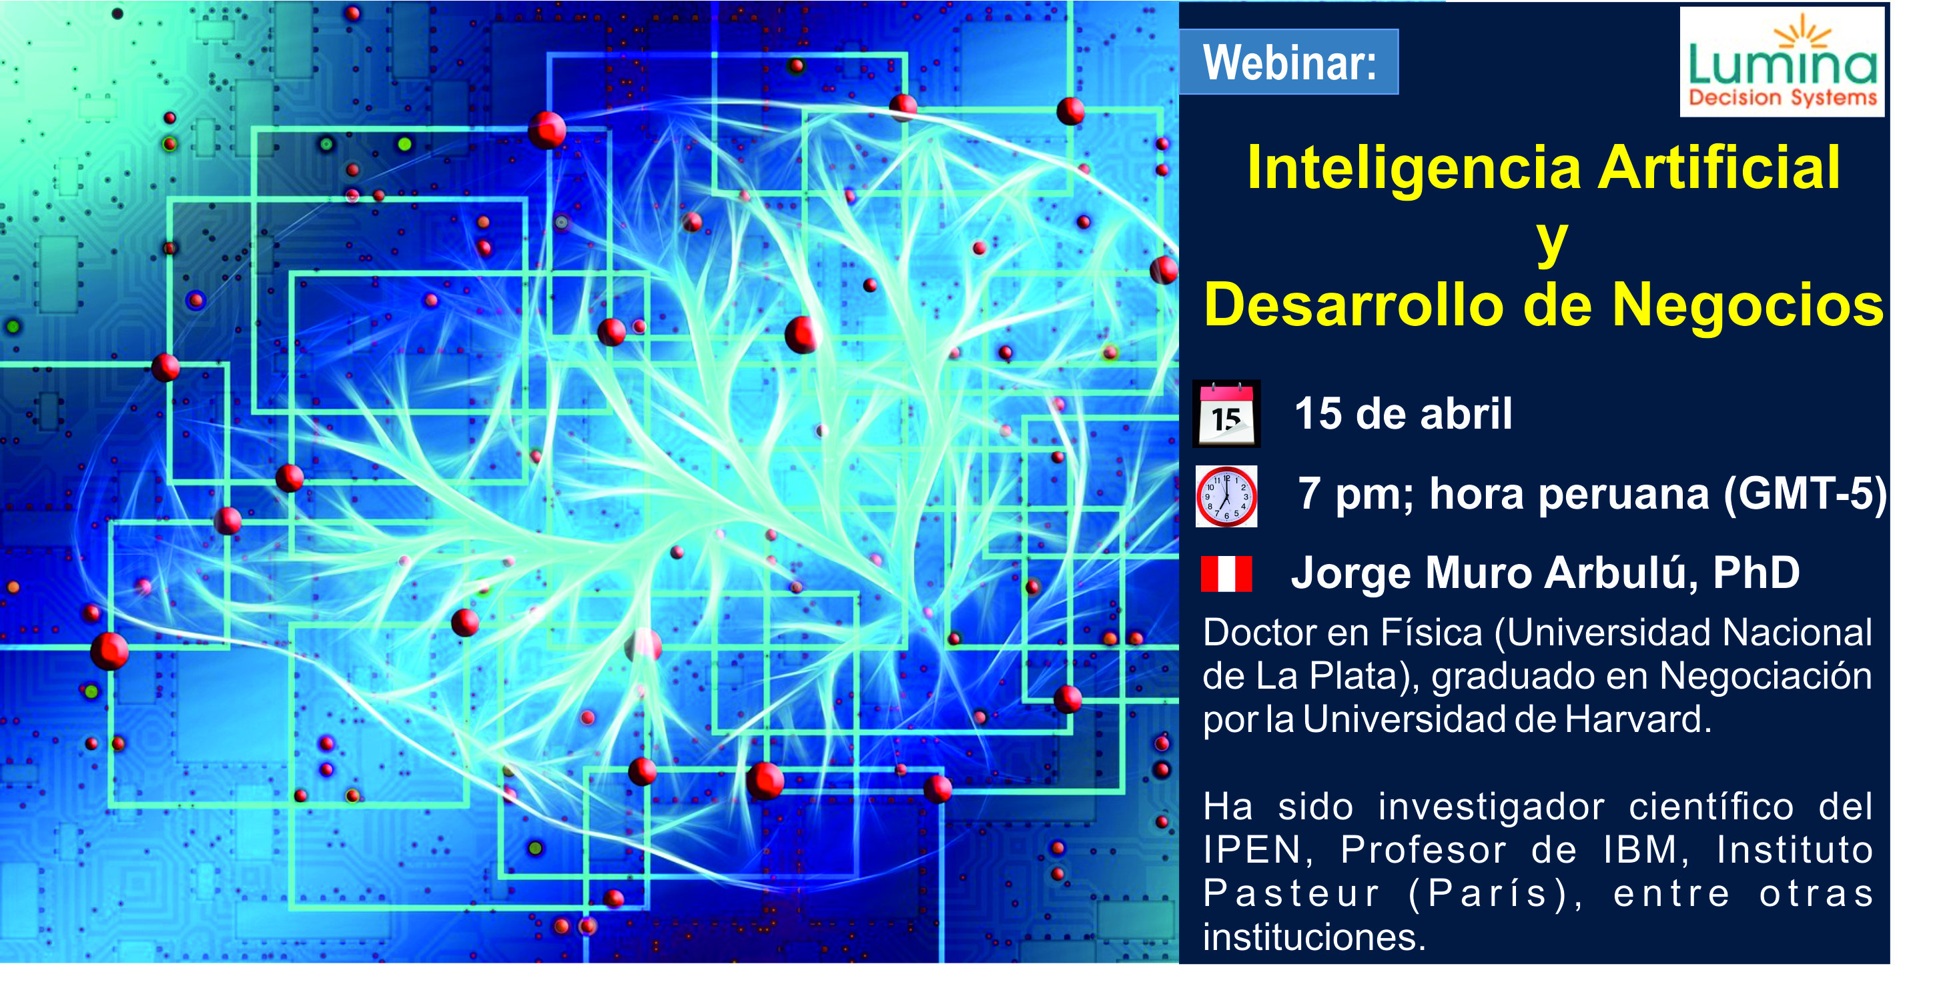

Slide 2
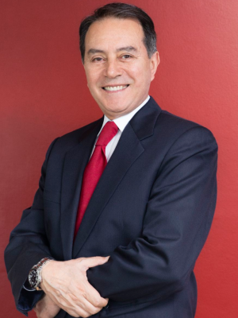
Acerca de mí
Doctor en Física (Universidad Nacional de La Plata), graduado en Negociación y Liderazgo en la Universidad de Harvard. Ha sido investigador científico del Instituto Peruano de Energía Nuclear y gerente fundador de la Oficina de Proyectos Nucleares del Servicio Industrial de la Marina (SIMA Perú).
Ha asesorado y negociado para varias empresas estadounidenses, Japón, Corea del Sur, entre otras, habiendo participado junto a los profesores de Harvard, Roger Fisher y Howard Raiffa, en el tratado de paz Perú-Ecuador.
Como profesor, ha enseñado en el Instituto Pasteur (París), IBM Internacional entre otras organizaciones líderes. Es profesor en las cátedras de Toma de Decisiones Estratégicas: Teoría de Juegos o estrategia de conflictos, Métodos Estadísticos, Negociación y Liderazgo y Gestión de Proyectos entre otras materias en diferentes universidades.
Dr. Jorge E. Muro Arbulú
 Inteligencia Artificial y Desarrollo de Negocios

Slide 3
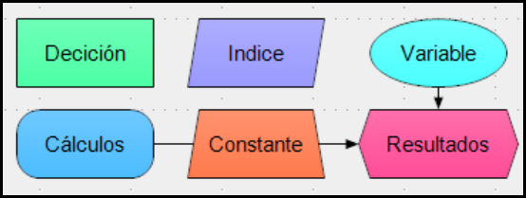
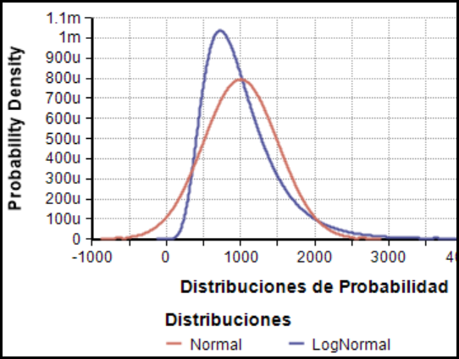
Objetivo de la Presentación
Modelos para la Toma de Decisiones con método Monte Carlo e Inteligencia Artificial:
Diagramas de Influencia
Distribuciones de Probabilidad

Slide 4

Contenido
1
Inteligencia Artificial y Big Data
2
Distribuciones de Probabilidad (Un Método Conveniente)
3
Método Monte Carlo y Modelos
4
Normal y LogNormal (y Triangular)
5
VPNE y Riesgos Desapercibidos
6
Intuición Engañosa : Monty Hall
7
IA y Reconocimiento de Imágenes: Usos

Slide 5
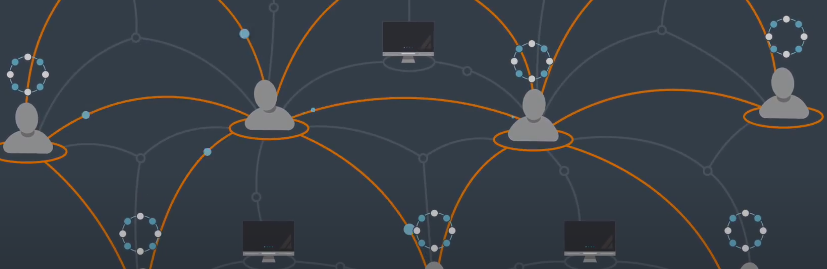
Inteligencia Artificial para Desarrollo de Negocios
Breve Introducción
Decisiones Mejor Informadas
Incremento en Eficiencia y Rentabilidad
US$ 57.6 mil millones en IA y ML para 2021
Impacto que la Inteligencia Artificial podría tener en una Organización
 Inteligencia Artificial y Desarrollo de Negocios

Slide 6
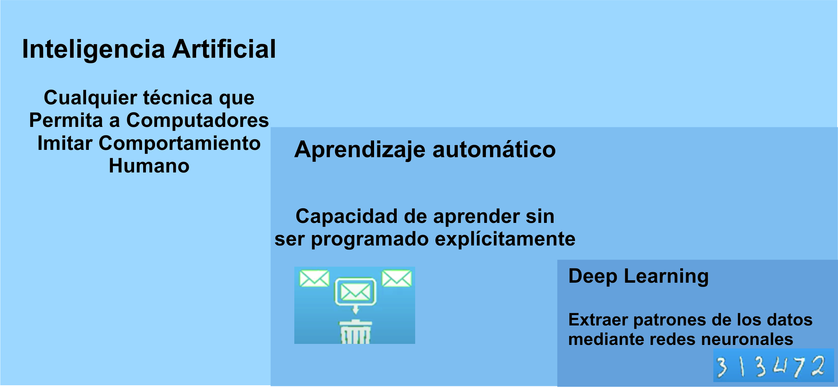
2006; G. Hinton et al.
MNIST → > 98%
 Inteligencia Artificial y Desarrollo de Negocios

Slide 7
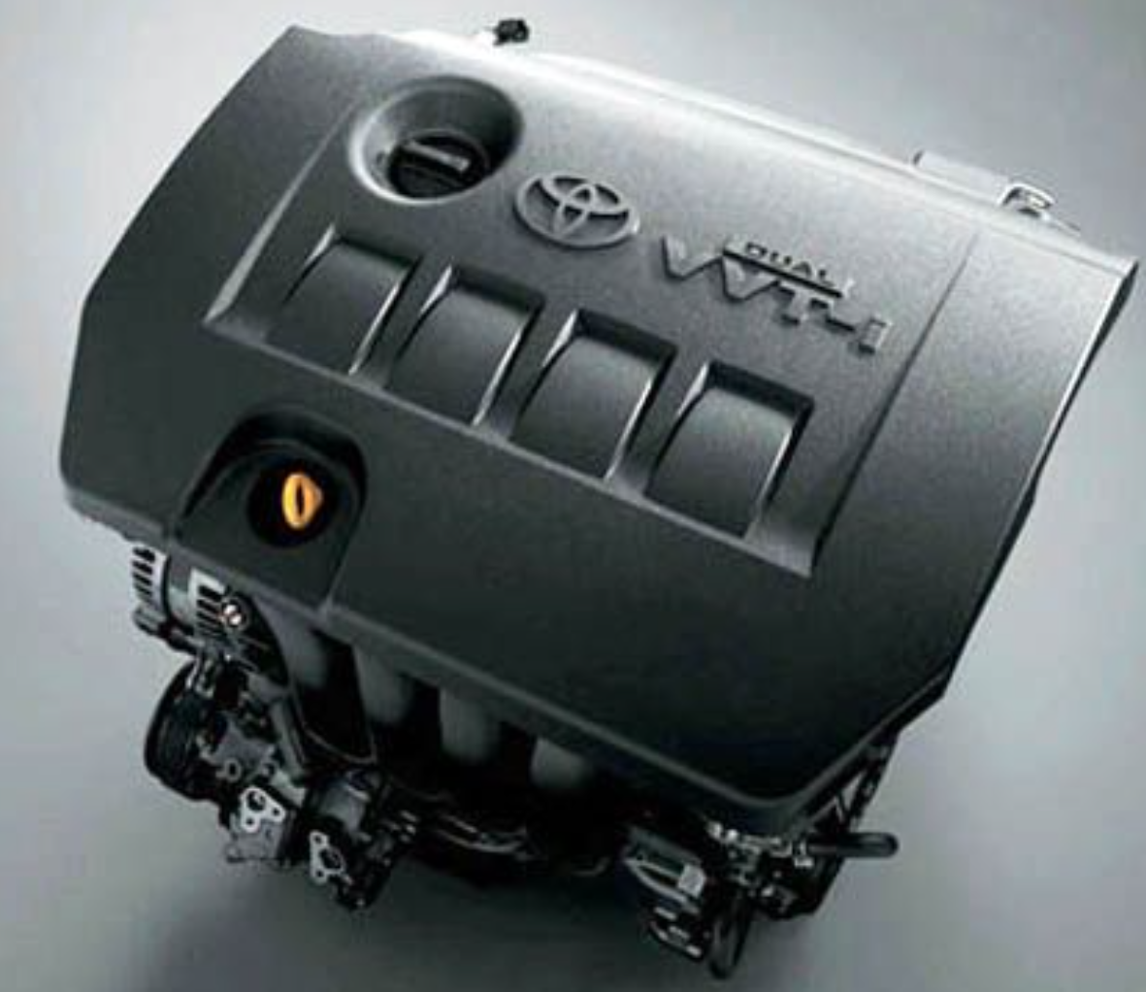
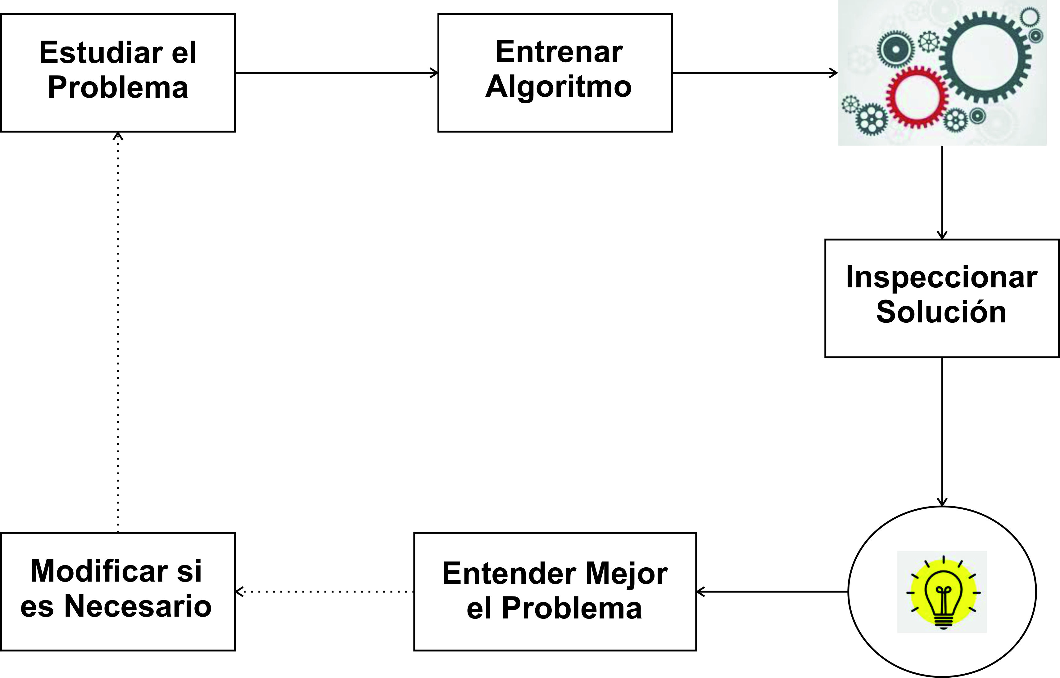
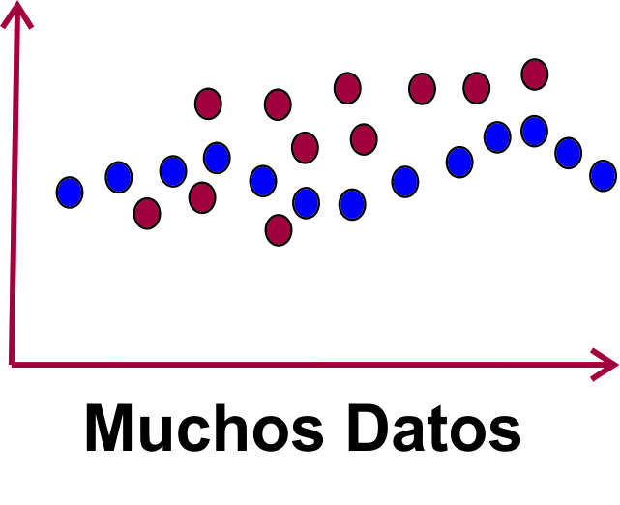
¿Podemos Mejorar Nuestras Decisiones?

Slide 8


Regresión Lineal
¿Qué Línea Encaja Mejor con los Datos?
https://towardsdatascience.com/epoch-vs-iterations-vs-batch-size-4dfb9c7ce9c9

Slide 9
Big Data

Slide 10

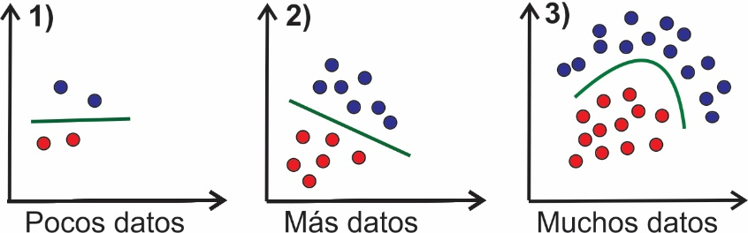
Inteligencia Artificial para Desarrollo de Negocios
Breve Introducción
Regresión Polinómica
 Inteligencia Artificial y Desarrollo de Negocios

Slide 11
Negocios
y
Monte Carlo

Slide 12

Siri (2010) ← SRI International ← DARPA (Defense Advanced Research Projects Agency)
Análisis de
Cliente
Retroalimentación
Cliente
Personalización
Análisis Financiero
Predicción Demanda
Riesgos
Optimización Inventarios
Análisis Compras
 Inteligencia Artificial y Desarrollo de Negocios
Riesgos

Slide 13
Operaciones
Predicción Demanda
Optimización Inventarios
Análisis Compras
 Inteligencia Artificial y Desarrollo de Negocios

Slide 14
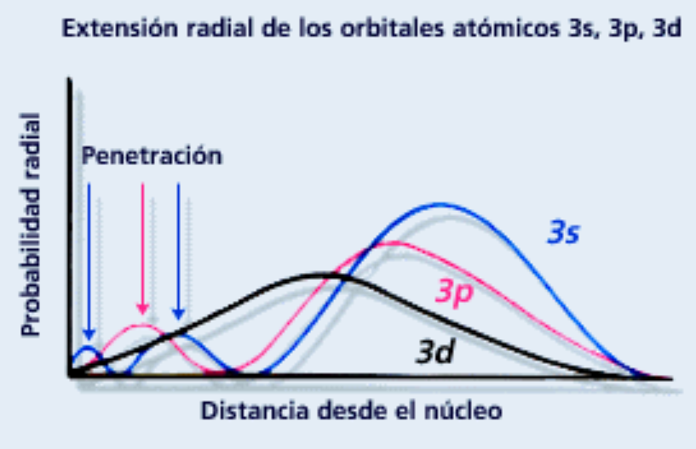
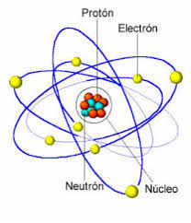
Distribuciones de Probabilidad y Ciencia
 Inteligencia Artificial para Desarrollo de Negocios

Slide 15
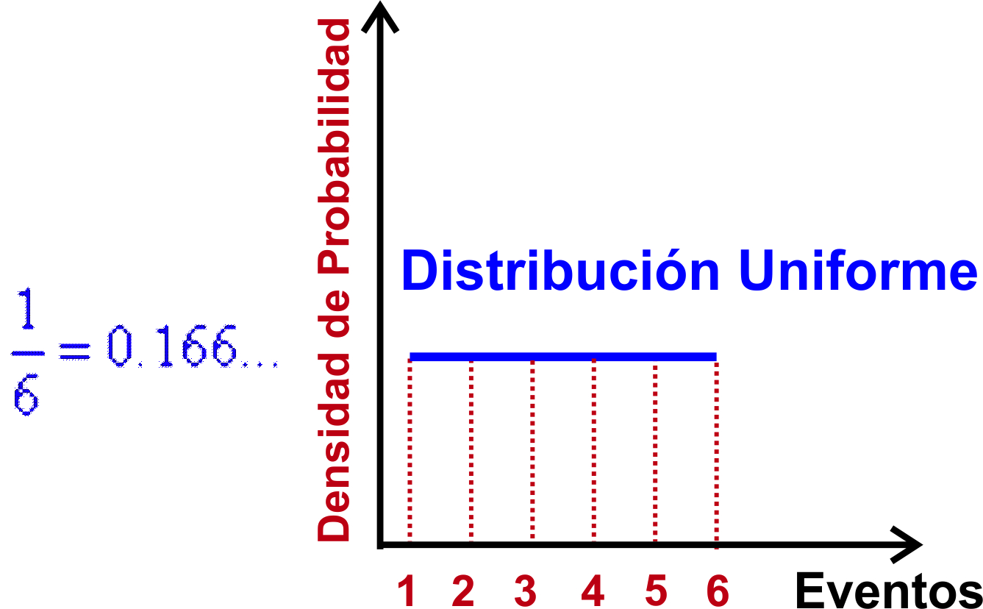
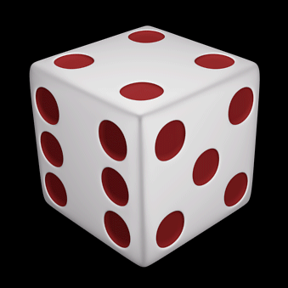


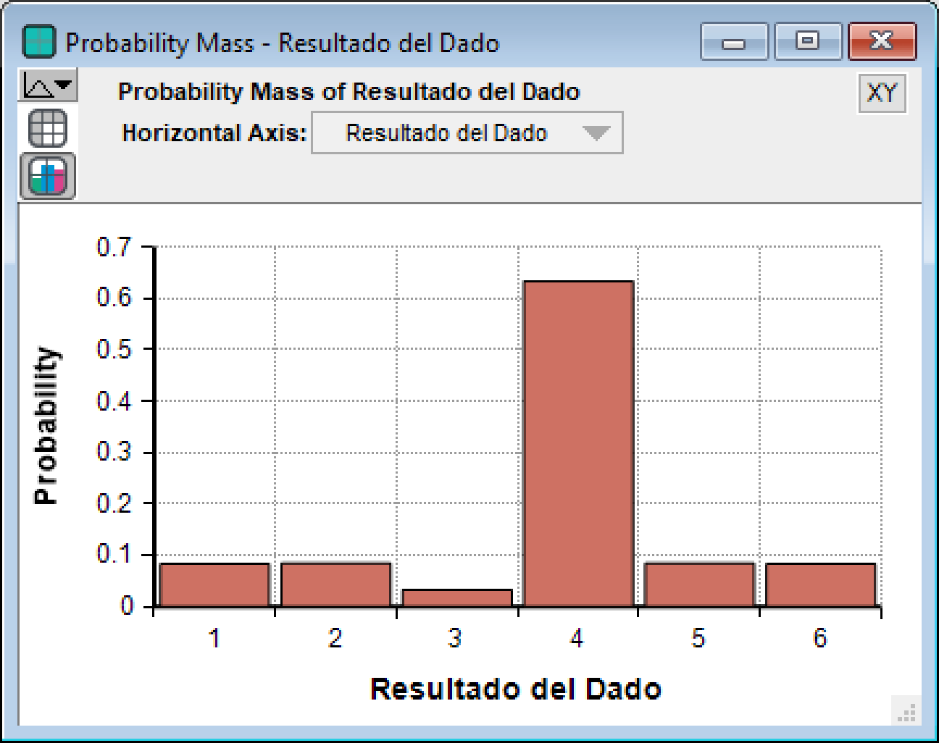


Distribución de Probabilidad
Todas las probabilidades suman 1:
Discreto
Si un Lado es “Cargado” (4) → Aumenta Probabilidad
El Opuesto (3) → Disminuye Probabilidad
4
3
 Inteligencia Artificial para Desarrollo de Negocios

Slide 16
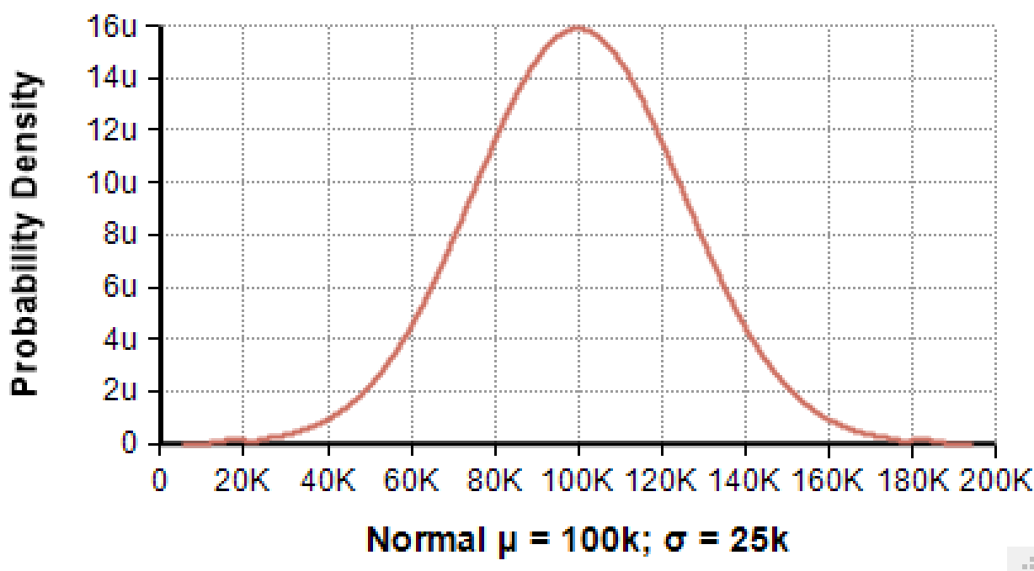
Viene una Campaña y decidimos comprar o fabricar 100,000 productos. El Costo es $5 y lo Vendemos a $10.
Modelizamos la Demanda mediante la Distribución Normal
Los Datos que Manejamos son los Siguientes:
Media = 100,000
Compramos o Fabricamos: 100,000
Precio de Venta: $10
Costo: $5
Demanda:
Normal(media:100k, Desviación Estándar:25k)
¿Cuál es el Valor Esperado de la Venta Si No consideramos Incertidumbre?
¿Cuál es el Valor Esperado de la Venta Considerando Incertidumbre?

Slide 17
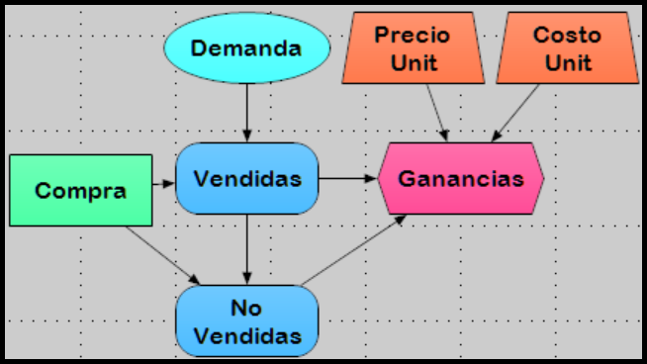
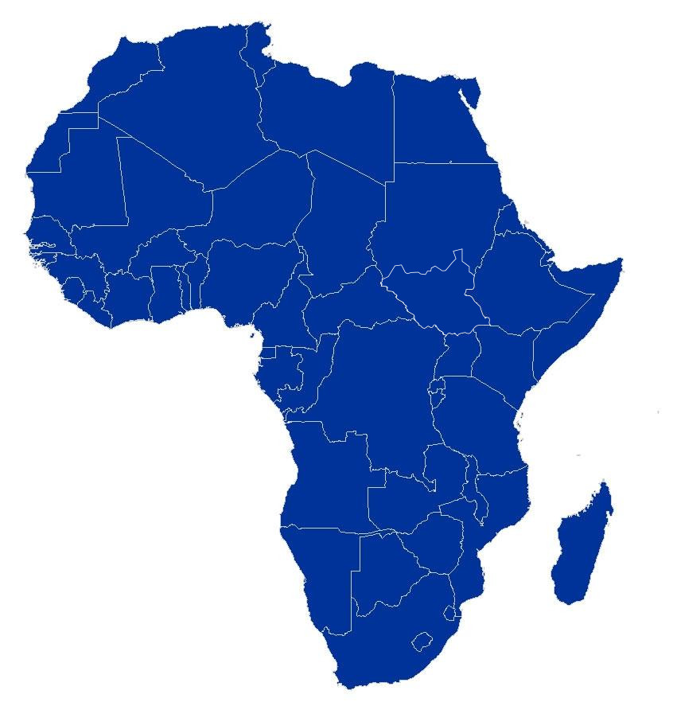

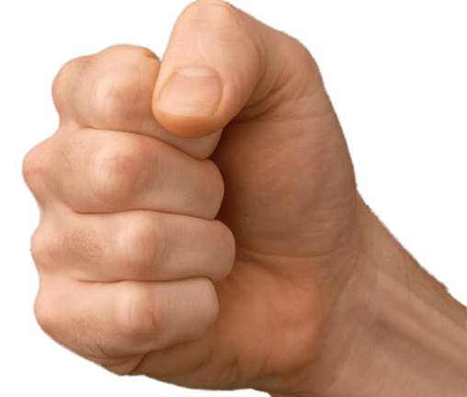
Predicción de
Demanda
¿Cuántos Países tiene África?
 Inteligencia Artificial y Desarrollo de Negocios

Slide 18
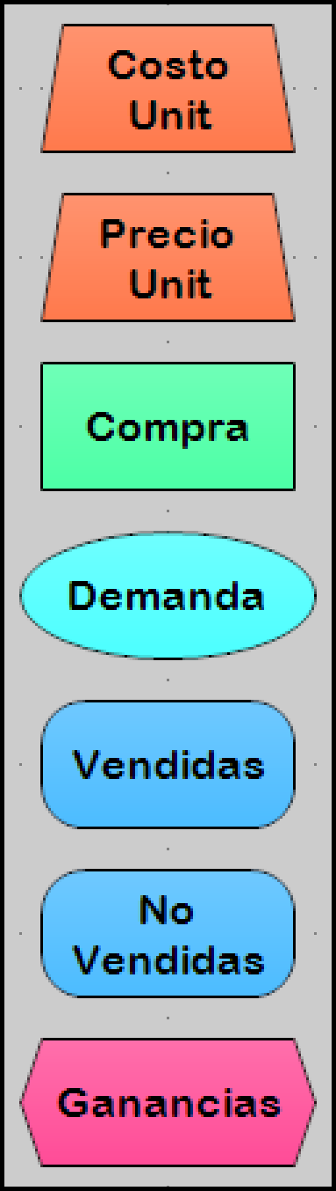
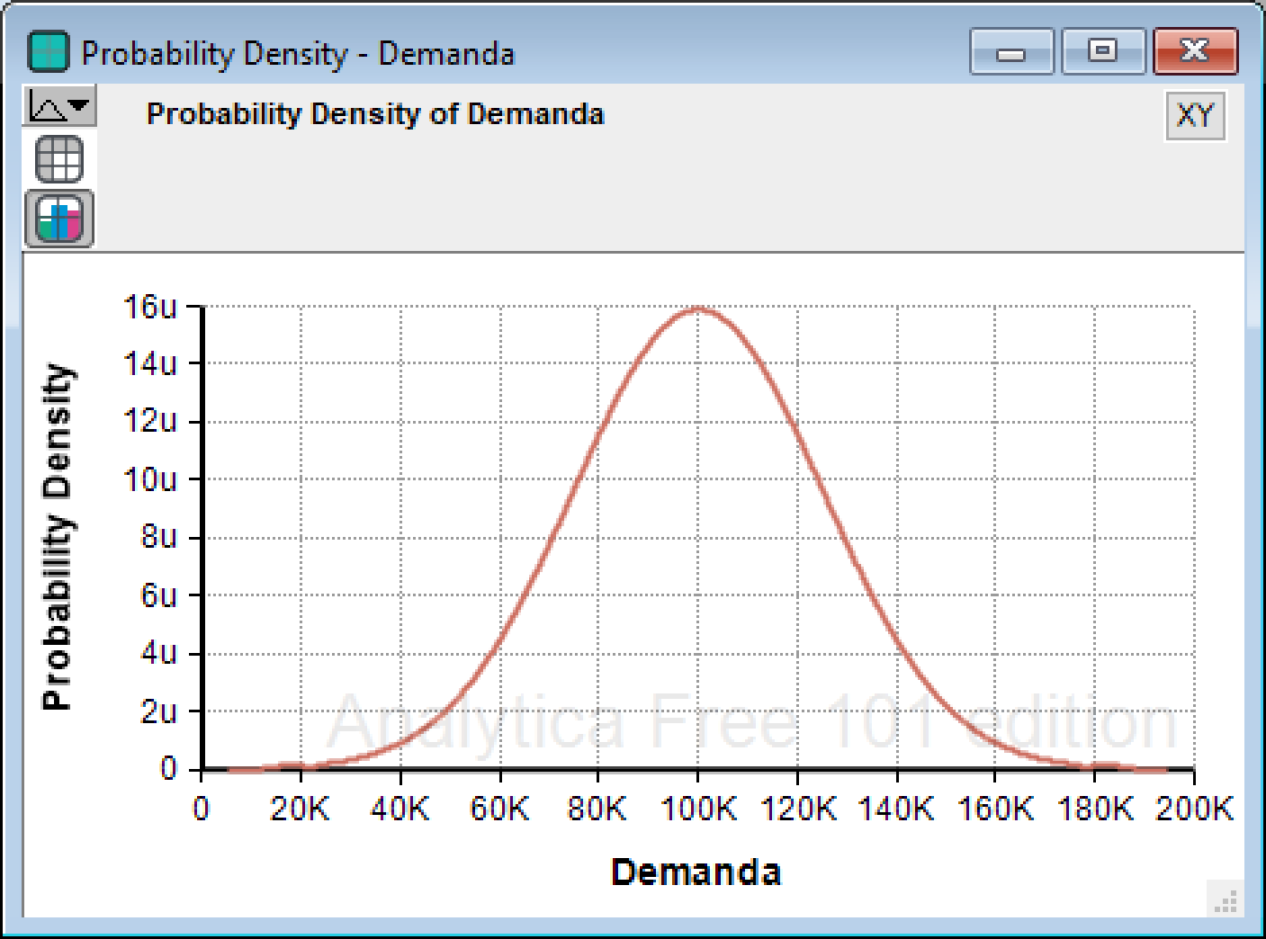
Predicción de
$5
Demanda
$10
Distribución de Probabilidad Normal
100 k
Sequence(70 k, 130 k, 1k)
Normal(100 k, 25 k)
Media
Min([Compra, Demanda])
Compra - Vendidas
Precio Unit * Vendidas – Costo Unit * No Vendidas
 Inteligencia Artificial para Desarrollo de Negocios

Slide 19
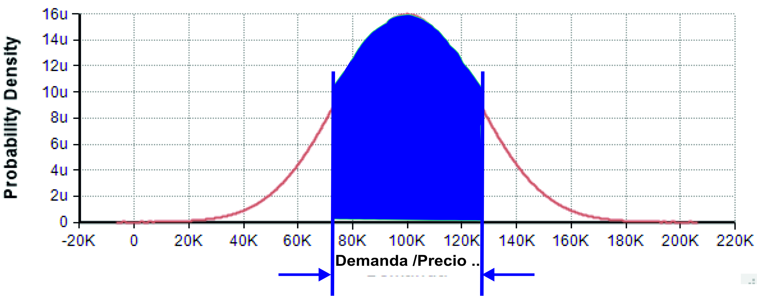
Distribución Normal: Función de Densidad
Media
± 1 Desviación
Estándar
68% de las Probabilidades está Dentro del Área

Slide 20
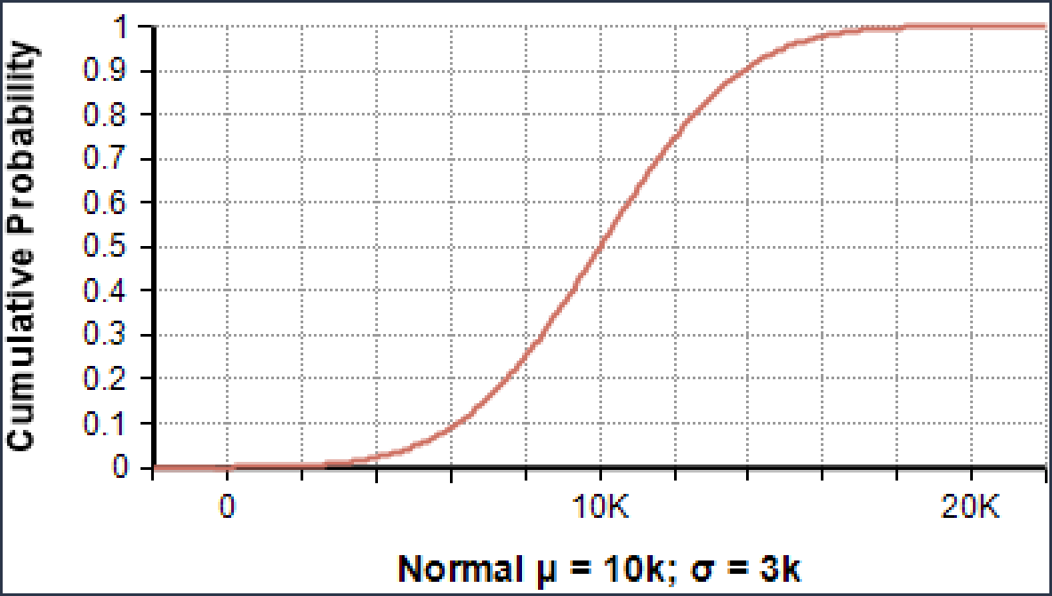
Distribución Normal:
Función de Densidad Acumulativa
P ≤ x
P ≤ 50%
P ≤ 30%

Slide 21
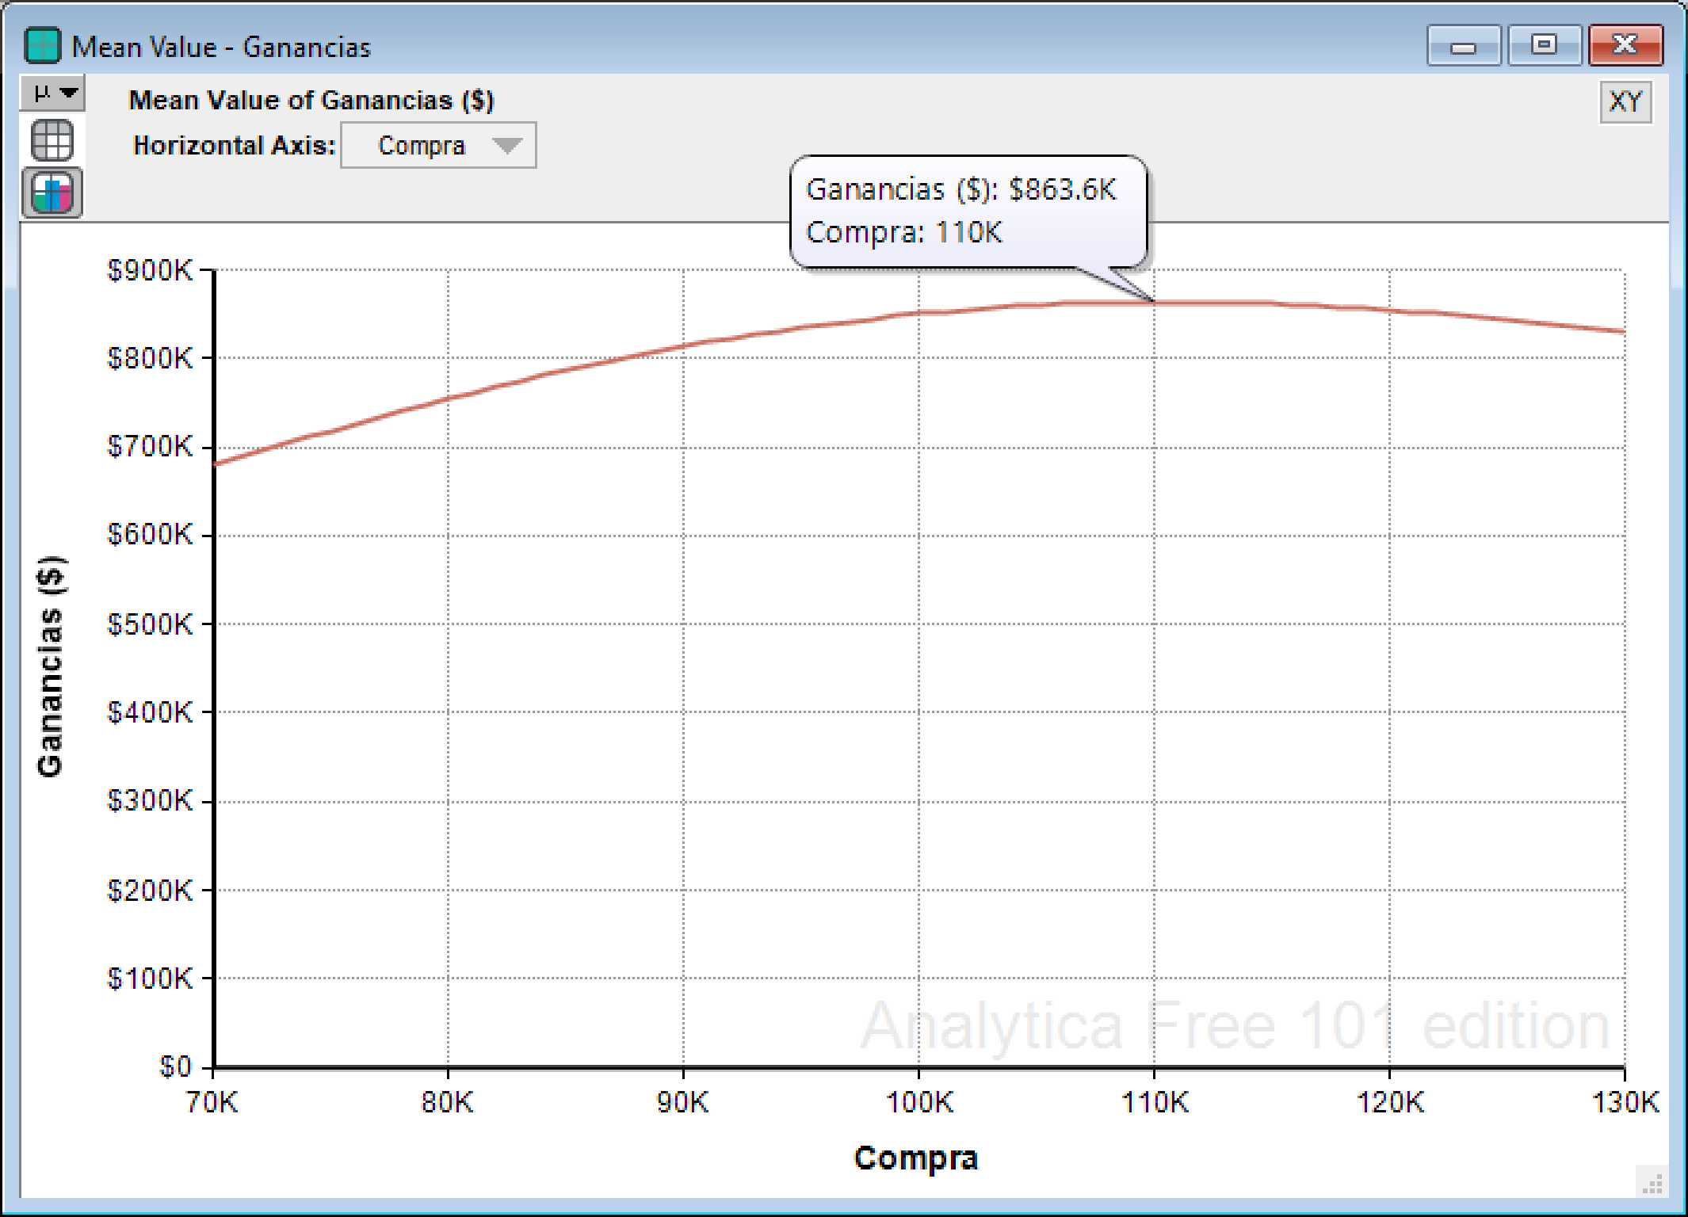
Predicción de
Demanda
≈ $863.6 k
¿Lo
Desarrollamos?
 Inteligencia Artificial y Desarrollo de Negocios

Slide 22
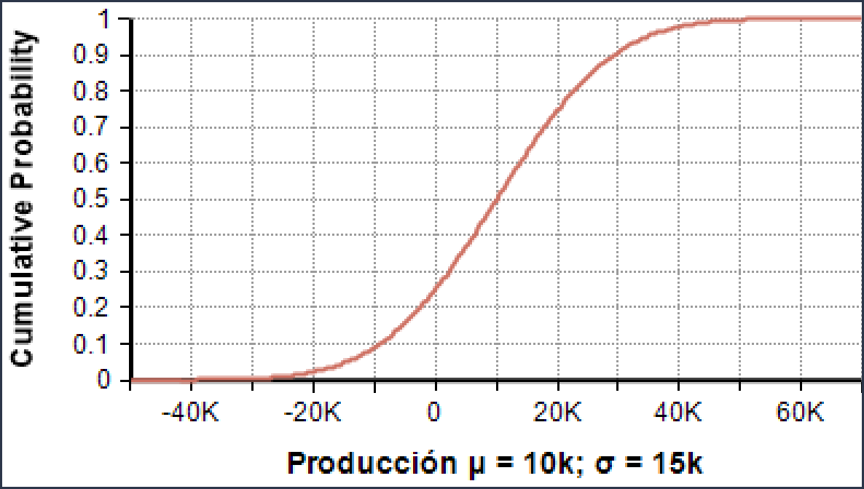
Distribución Normal: Valores Sin Sentido
Probabilidad Acumulativa

Slide 23
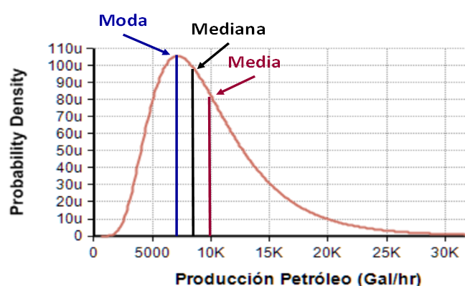
Distribución LogNormal: Solo Valores Positivos

Slide 24
LogNormal(median,gsdev,mean,stddev)
Hay que Especificar DOS de estas opciones:
  Median (Mediana): 50^{vo} percentil – “valor típico ”
  Mean (Media): Valor Promedio
  Gsdev: Desviación geométrica estándar
  Stddev: Desviación estándar (aritmética)

Slide 25
Exploración
Minera
Predicción Explotación
 Inteligencia Artificial y Desarrollo de Negocios

Slide 26
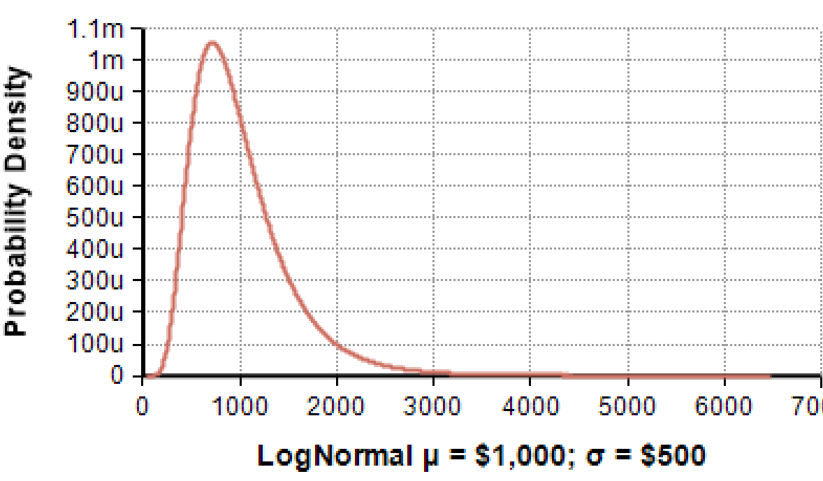
Una empresa Minera obtiene los Derechos para Extraer Oro de un Yacimiento Durante un Mes el Próximo Año… Antes que se Inicie un Proyecto de Construcción en ese Sitio.
Los Datos que Manejamos son los Siguientes:
La Extracción Costará $900,000
Media = 1,000
El Tamaño del Depósito:
1,000 oz
El Precio del Oro el Próximo Año:
Promedio:$1,000
LogNormal(Mean:$1K, stddev:$500)
¿Cuál es el Valor Esperado de la Ganancia SIN considerar Incertidumbre?
Compararemos el Resultado si Usamos la Distribución Normal

Slide 27
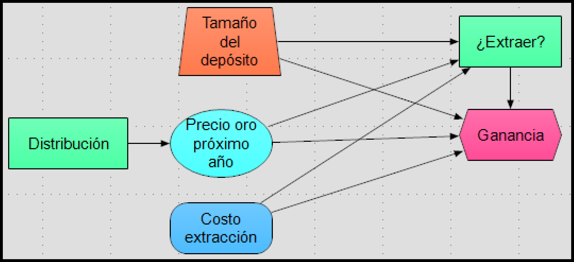

Slide 28
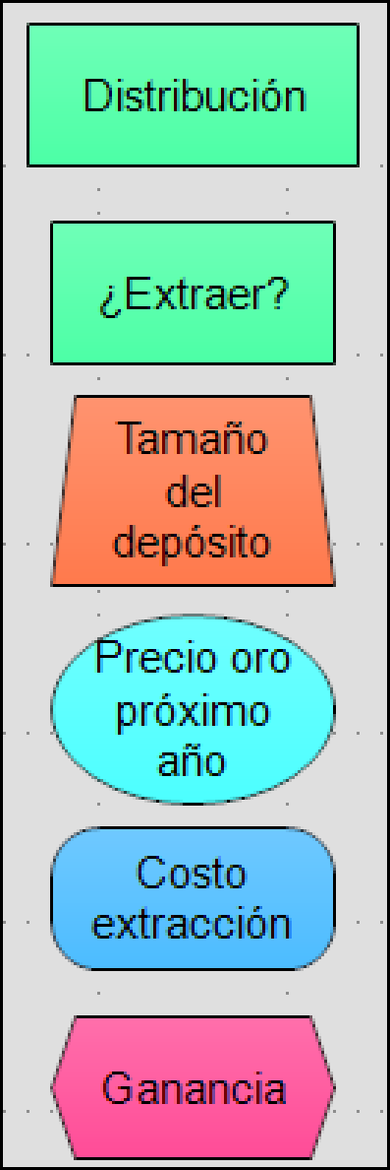


Choice → Domain
Tamaño * Precio > Costo extracción
1k oz
Run →
Cada variable
$900k
¿Lo
Desarrollamos?
Extraer * (Tamaño*Precio – Costos)

Slide 29
Finanzas
Predicción Flujo de Caja
 Inteligencia Artificial y Desarrollo de Negocios

Slide 30
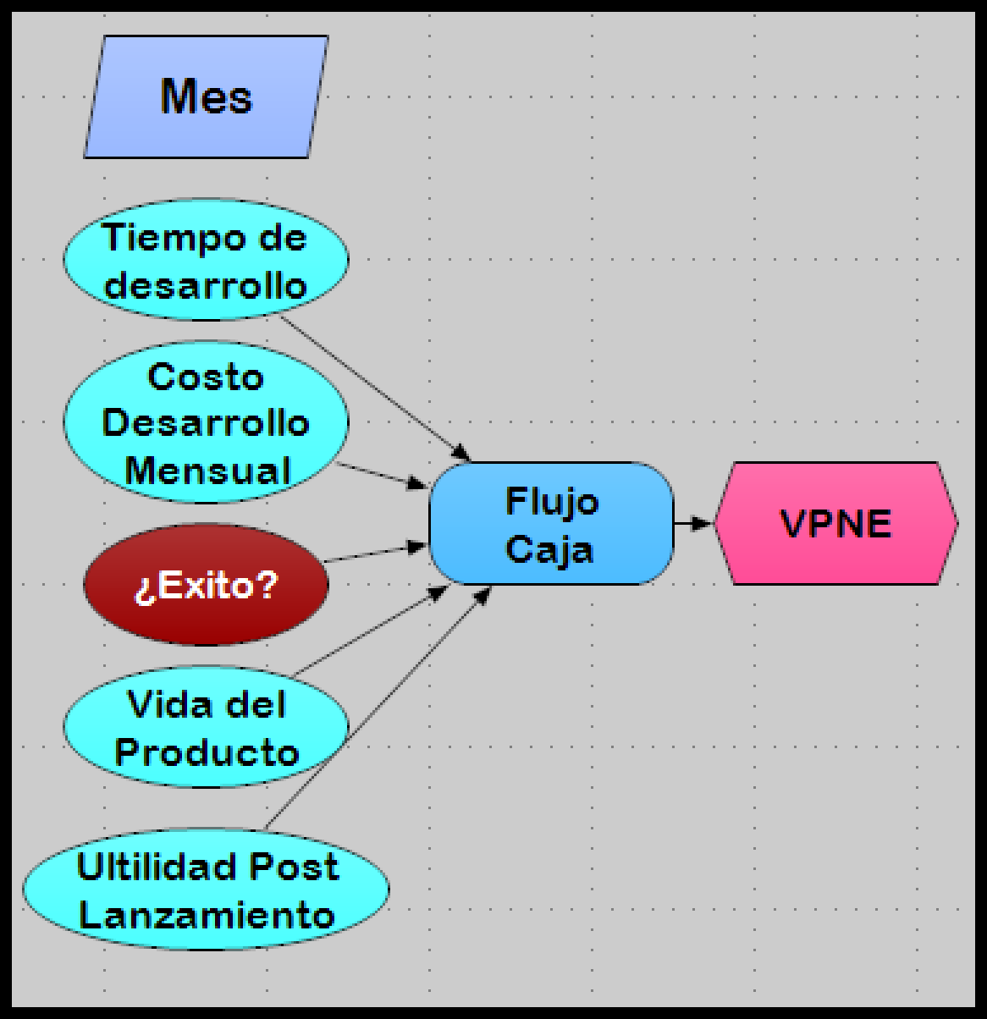
Análisis de
Flujo de Caja
 Inteligencia Artificial y Desarrollo de Negocios

Slide 31

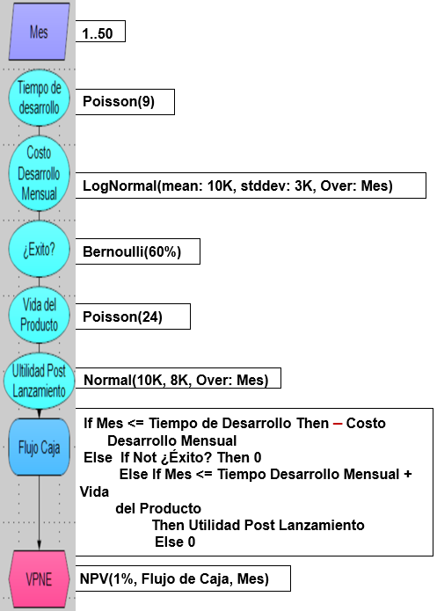
Análisis de
Flujo de Caja
 Inteligencia Artificial y Desarrollo de Negocios

Slide 32
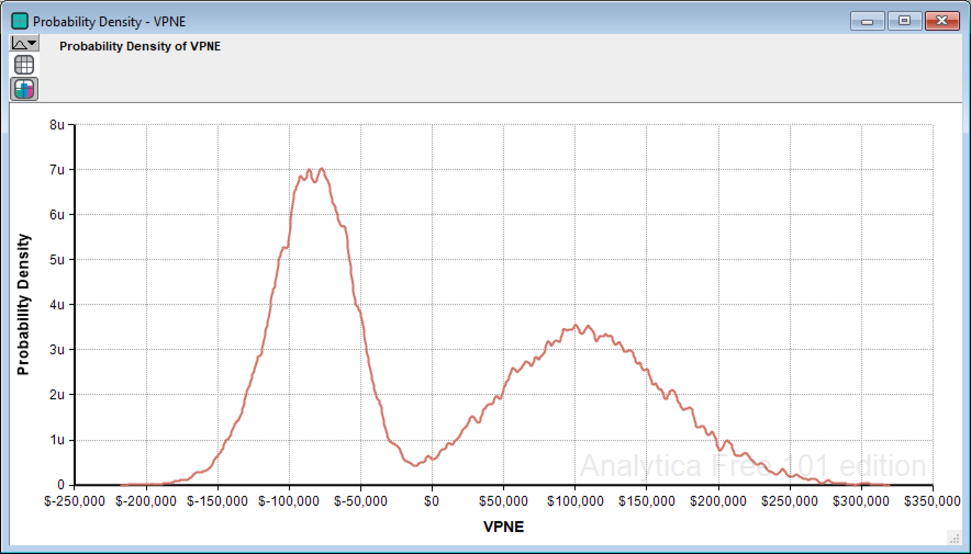
Análisis de
Flujo de Caja
$30.732
$0
Procede
Para poder administrar
el Riesgo, necesitamos
“Verlo".
Peligro
Sharp
Corning
 Inteligencia Artificial y Desarrollo de Negocios

Slide 33
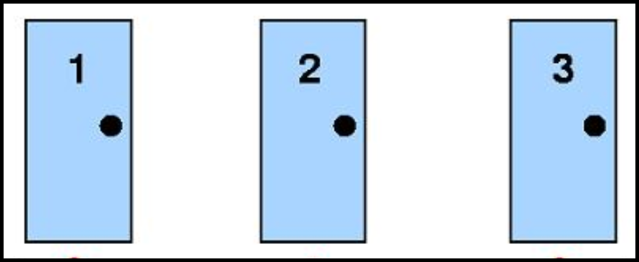
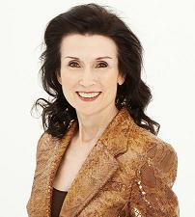
El dilema de
Monty Hall
(e Intuición)
Marilyn vos Savant
 Inteligencia Artificial y Desarrollo de Negocios

Slide 34
El dilema de
Monty Hall
(e Intuición)
¡Después!
 Inteligencia Artificial y Desarrollo de Negocios

Slide 35
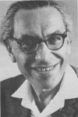
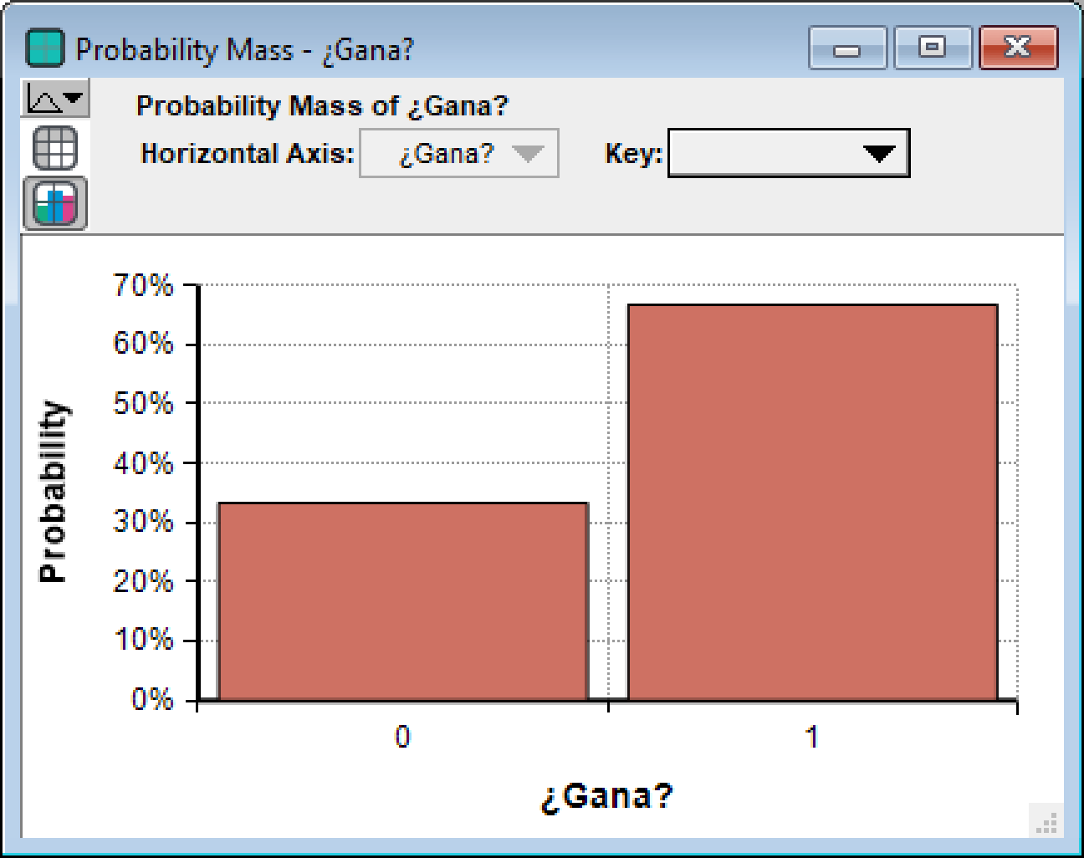


El dilema de
Monty Hall
(e Intuición)
Paul Erdös
Esto es imposible.
Solo cambiaré de opinión cuando
Compruebe Mediante Simulación
por Computador.
 Inteligencia Artificial y Desarrollo de Negocios

Slide 36
Aplicaciones

Slide 37
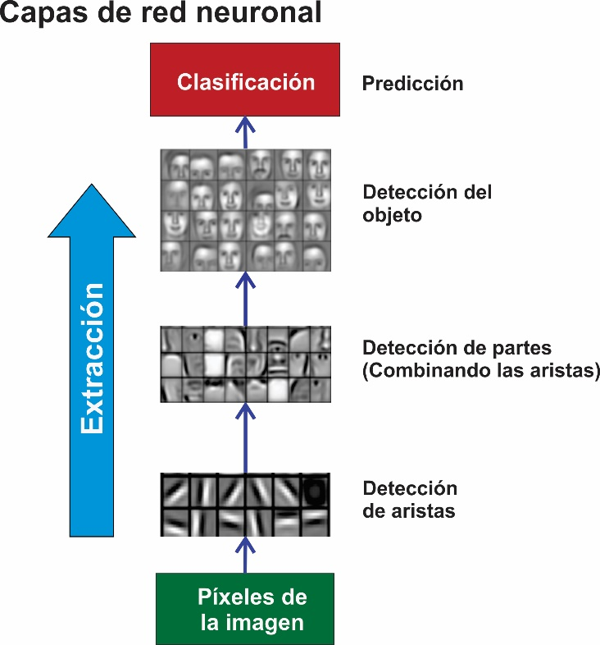
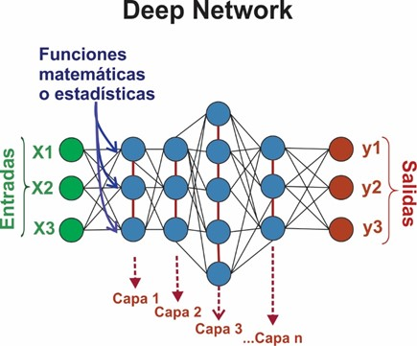
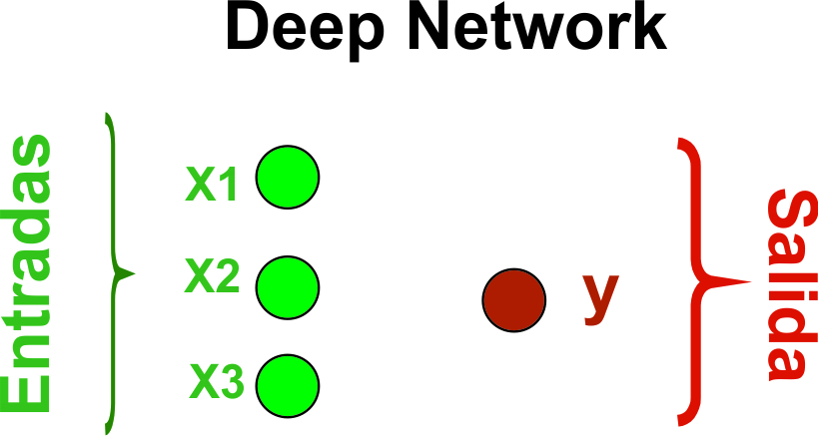
 Inteligencia Artificial y Desarrollo de Negocios

Slide 38
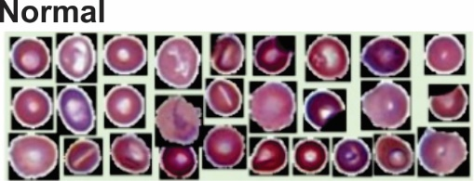
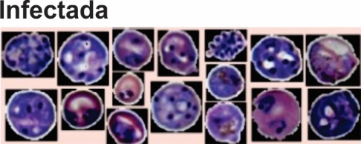
Malaria o Paludismo
Reconocimiento
de Imágenes
SW:
Examina
10 - 15 min
Cáncer de Mama
 Inteligencia Artificial y Desarrollo de Negocios

Slide 39
El dilema de
Monty Hall
(e Intuición)
Después de quitarme el pie de la boca, ahora estoy comiendo el pastel de la humildad,
juré como penitencia responder a todas las personas que me escribieron
para castigarme. Ha sido una intensa vergüenza profesional.
Robert Sachs, Profesor de Matemáticas
Universidad George Mason
 Inteligencia Artificial y Desarrollo de Negocios

Slide 40

Resumen
Definiciones de Términos
Big Data
Operaciones: Demanda, Inventario, Decisiones
Proyectos y Flujos de Caja Basados en Incertidumbres
Importancia de la Función Densidad de Probabilidad
Errores de la Intuición: Simulaciones
Aplicaciones en el Mundo
 Inteligencia Artificial y Desarrollo de Negocios

Slide 41
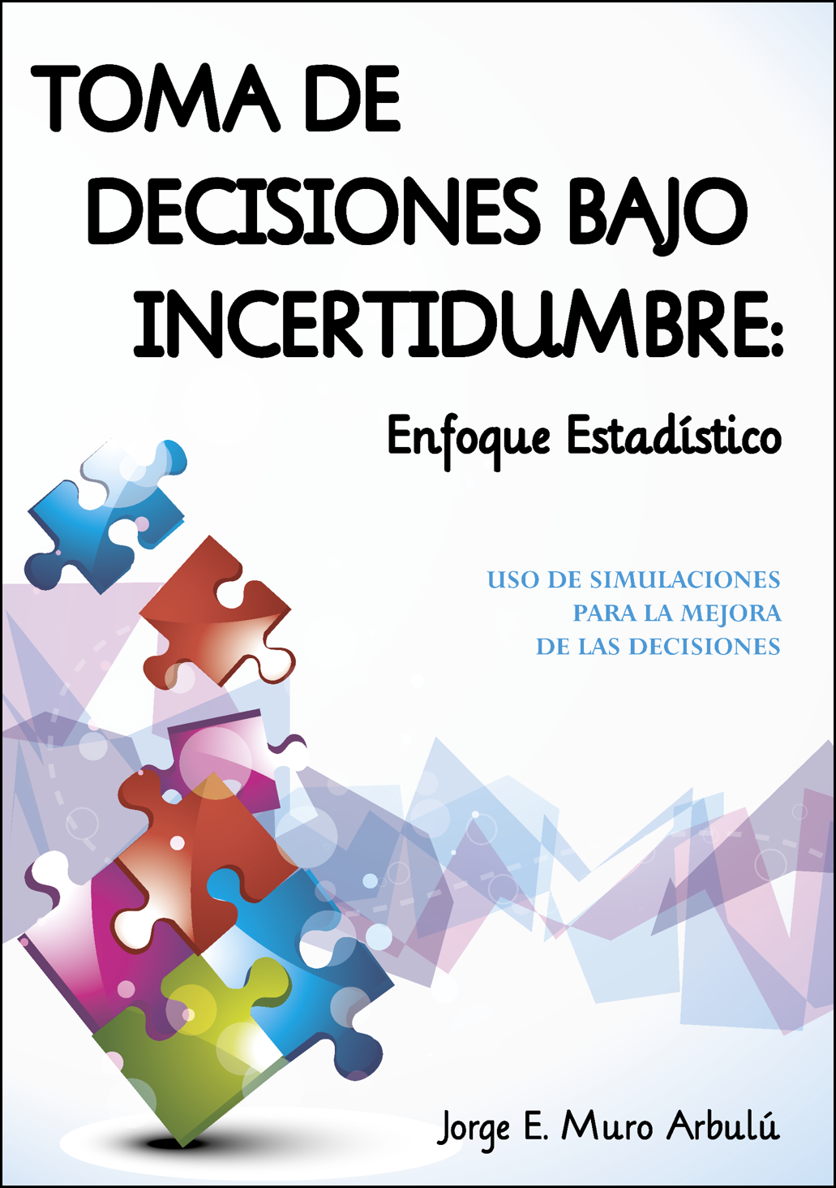
Lumina.com → Products → Analytica
https://jorgemuro.pe/es/
Muchas Gracias
¿Preguntas?
 Strategic Decisions in Times of Change
 Strategic Decisions in Times of Change
 Strategic Decisions in Times of Change
 Strategic Decisions in Times of Change
 Strategic Decisions in Times of Change
 Strategic Decisions in Times of Change
 Strategic Decisions in Times of Change
 Strategic Decisions in Times of Change
41
41
41
41
41
41
41

